Slide 1
Langues vivantes : Intervention de parents
2016/2017

Slide 2
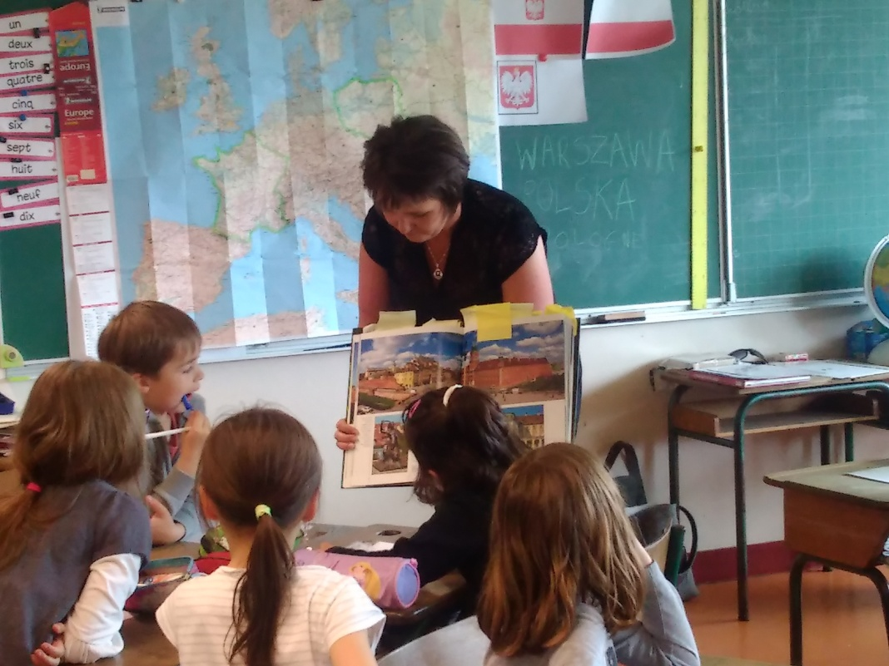
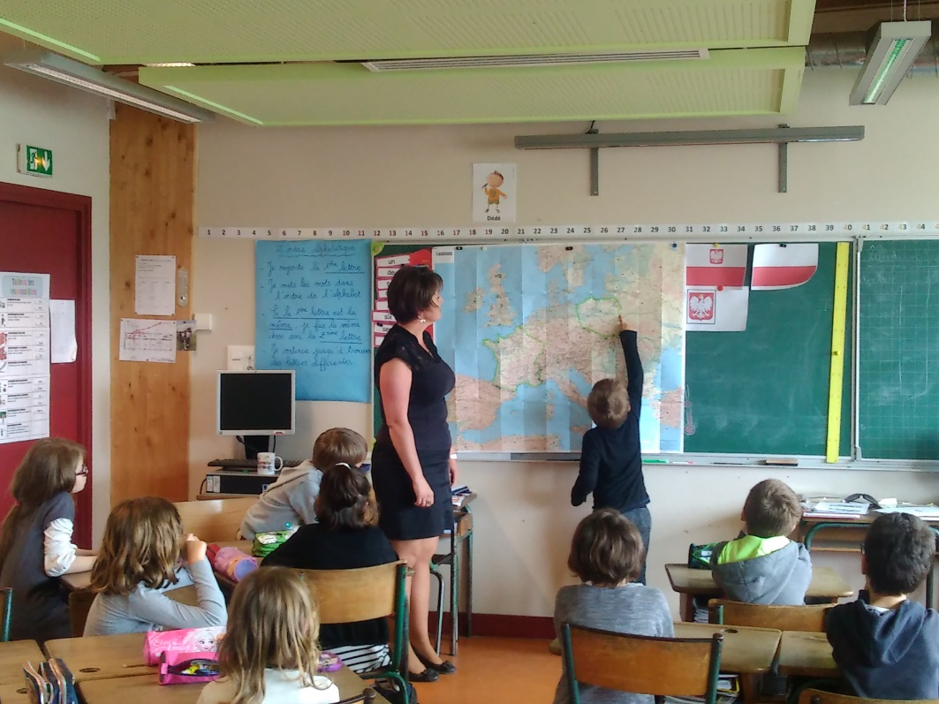

Slide 3
